Slide 1
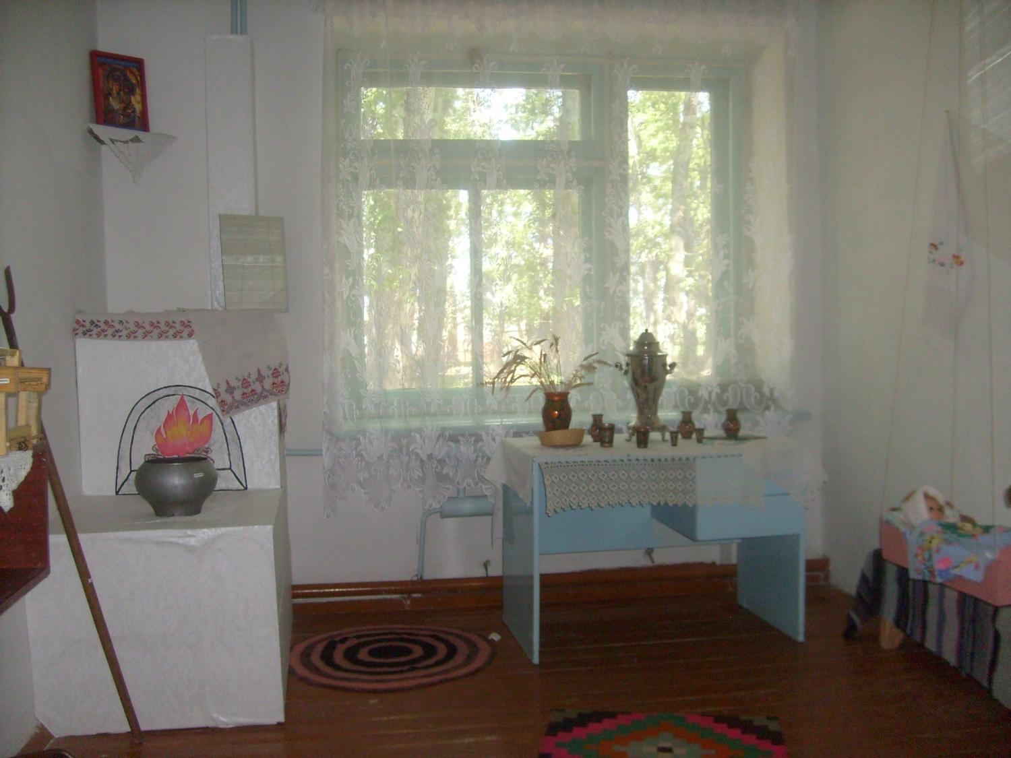
Мини-музей «Русская горница»

Slide 2
Цели и задачи музея:
реализация направления «музейная педагогика»
Обогащение предметно-пространственной среды
Пополнение образовательного процесса новыми формами
Развитие кругозора дошкольников
Формирование представления о музее
Развитие умения самостоятельно анализировать и систематизировать полученные знания

Slide 3
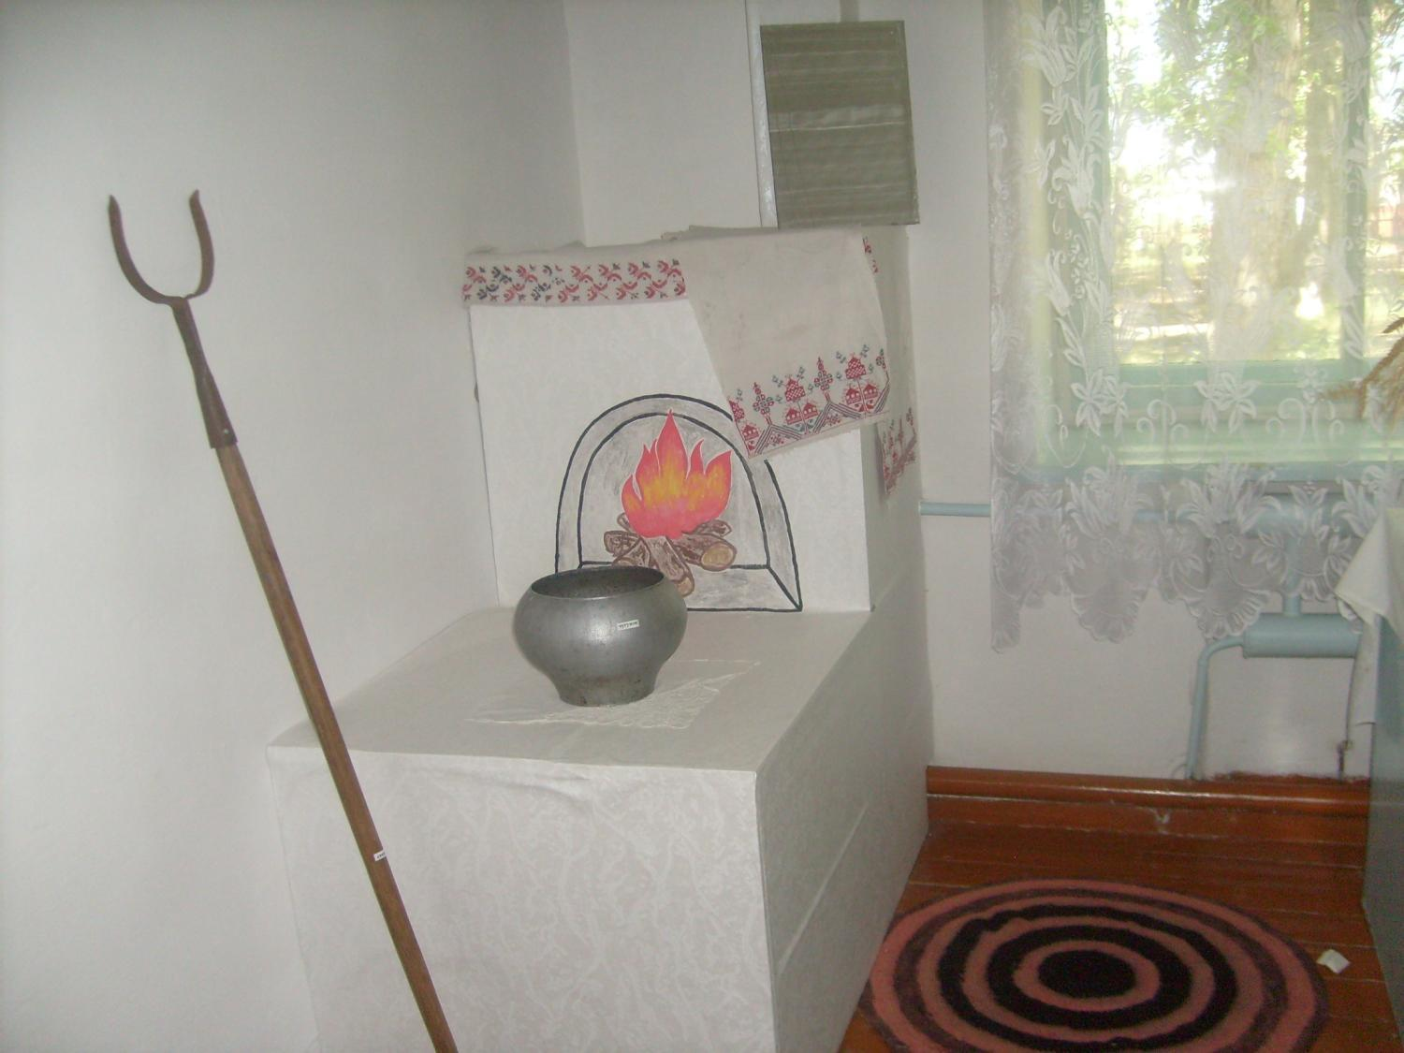
Мини-музей развивает у детей интерес к жизни народа в разное историческое время, его культуре, к истории села, города, к природе родного края.

Slide 4
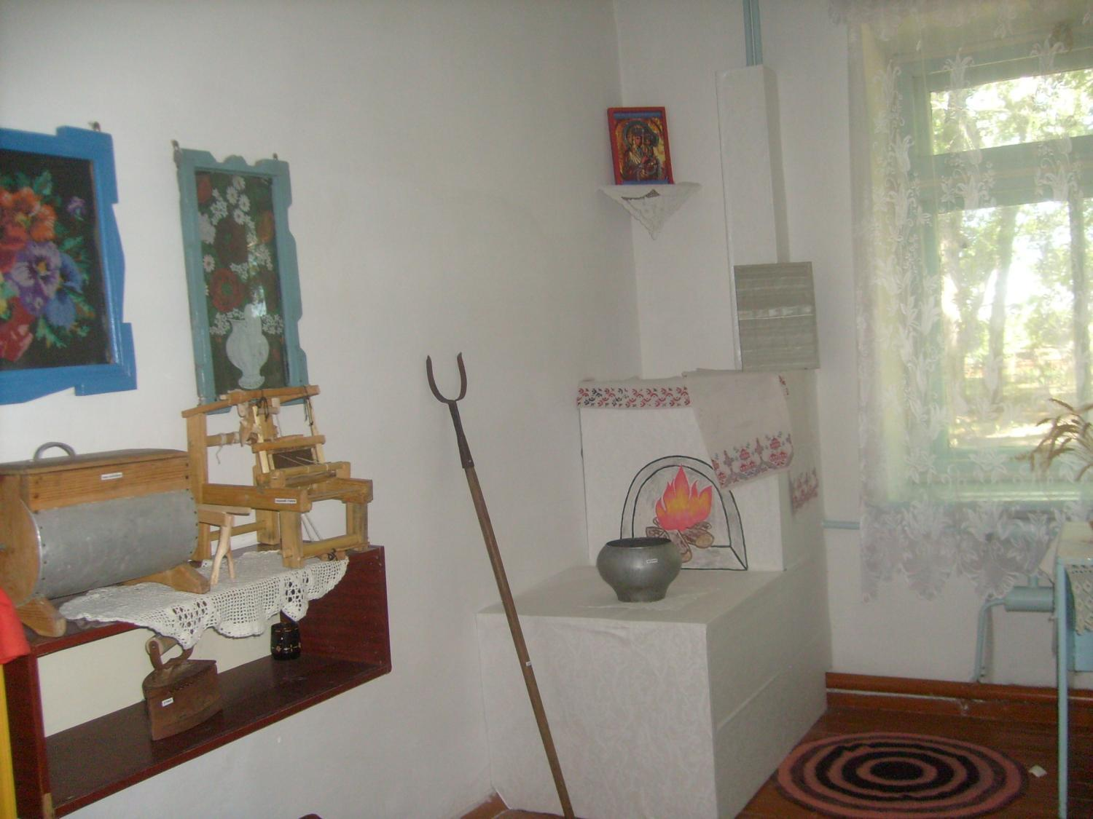
Оформляя выставку в мини- музее мы отбирали наиболее яркие, образные, конкретные, вызывающие интерес экспонаты. Экспонаты доступны детям, т.к. чем больше органов чувств мы задействуем в изучении традиционной культуры, тем глубже она усвоится.

Slide 5
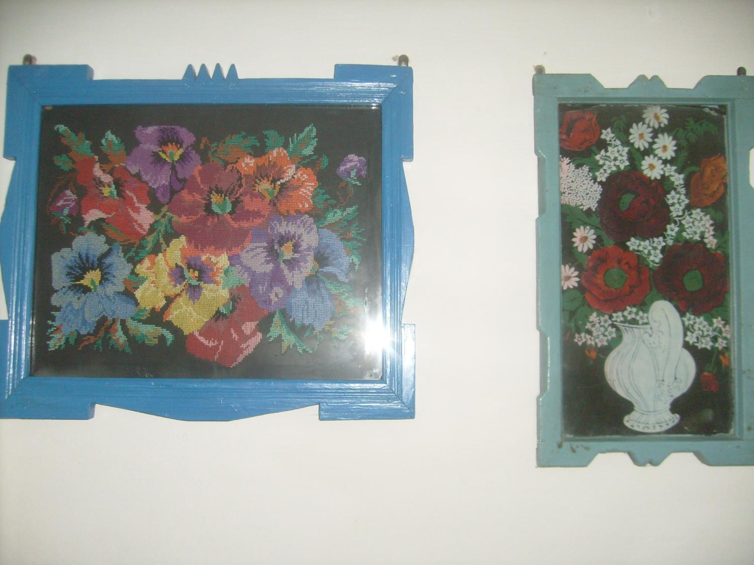

Slide 6
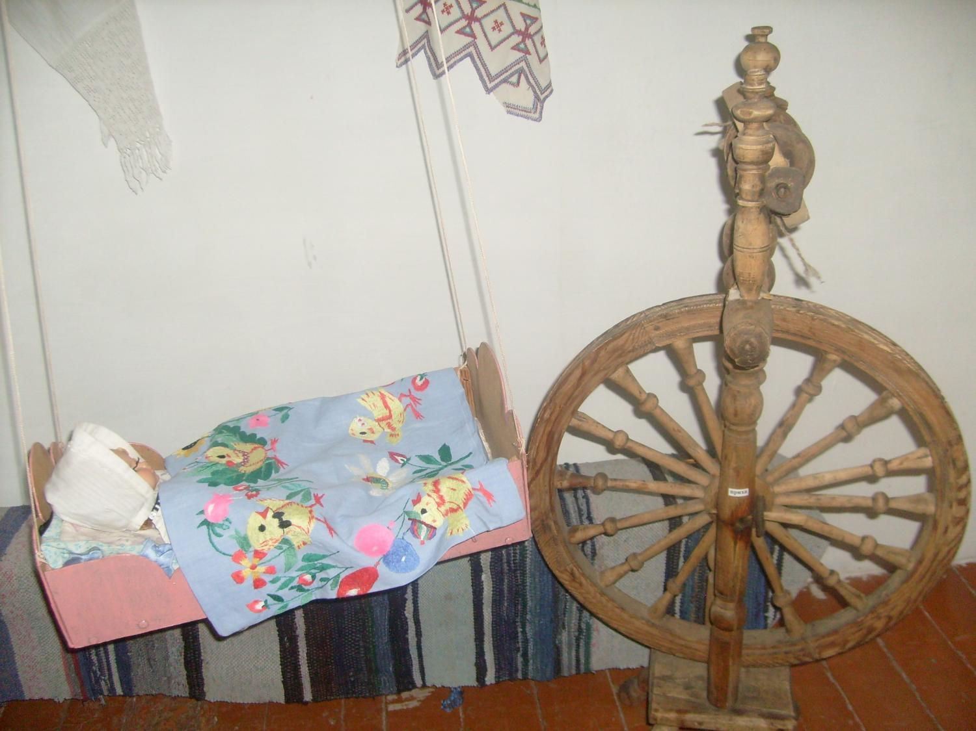

Slide 7
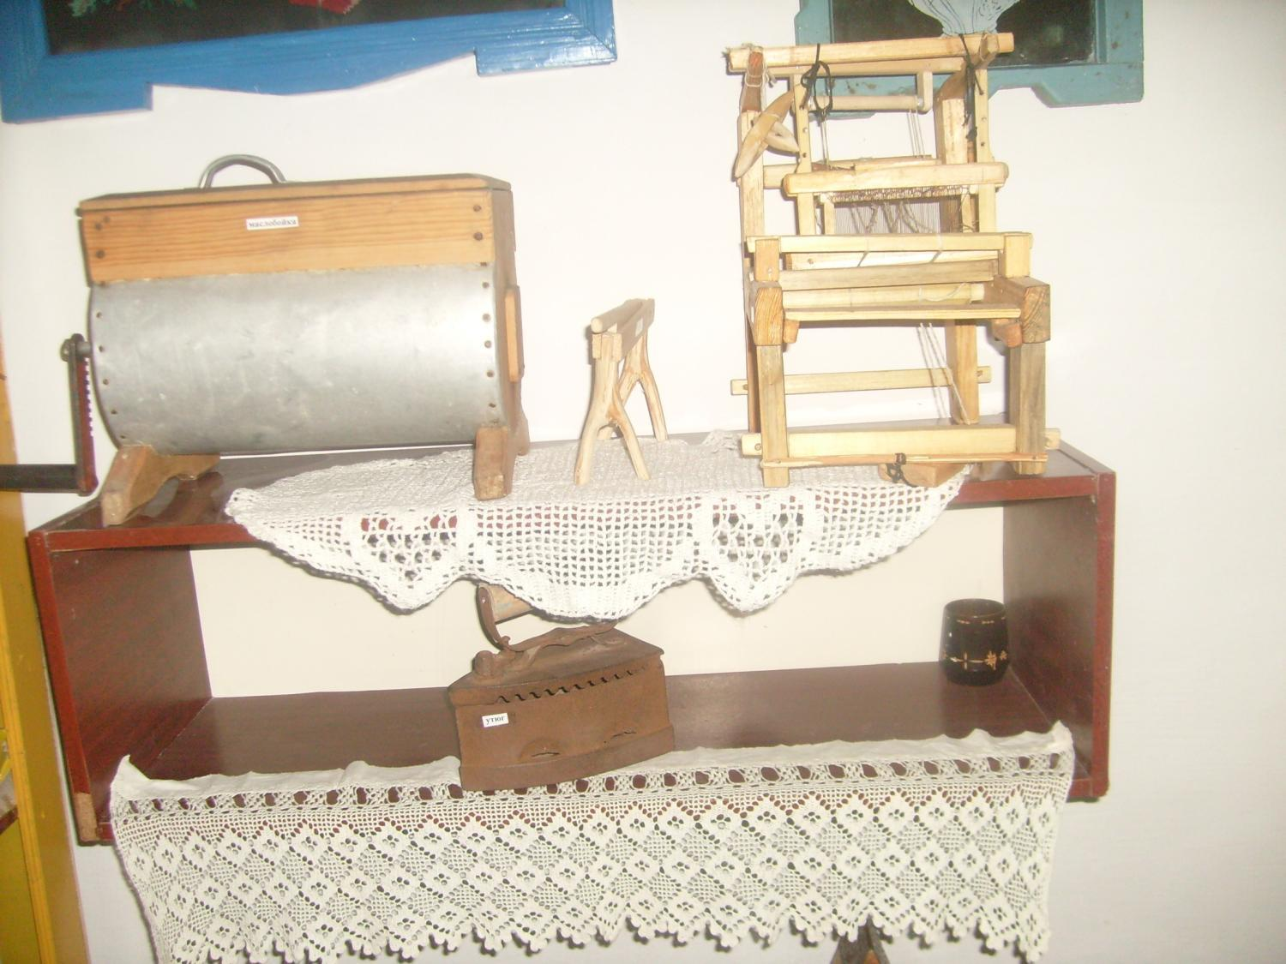

Slide 8
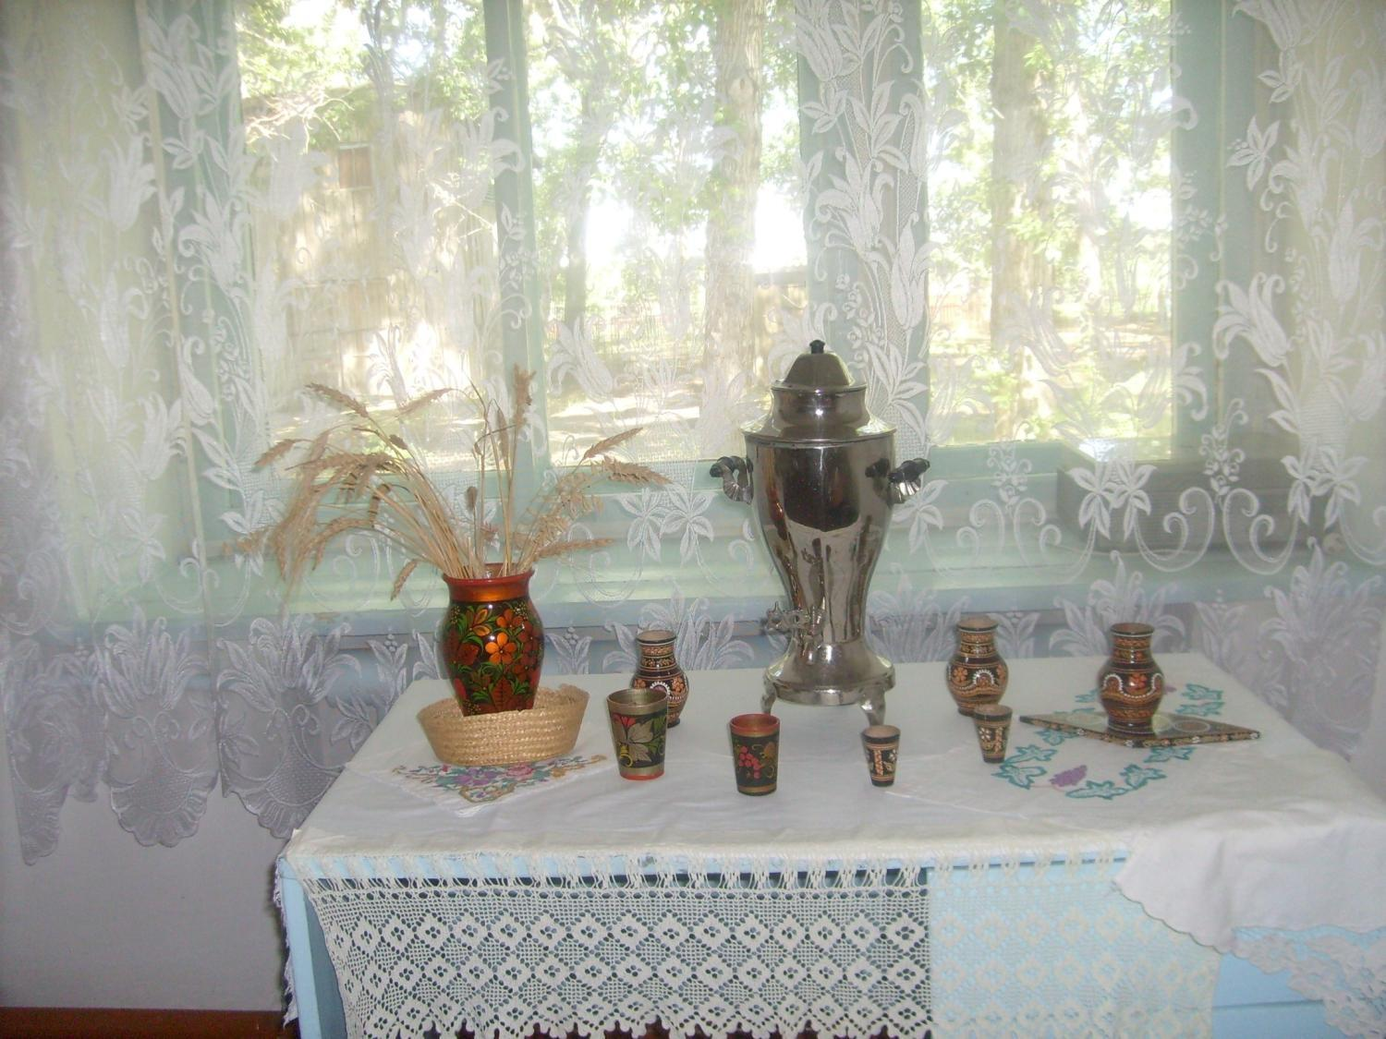

Slide 9
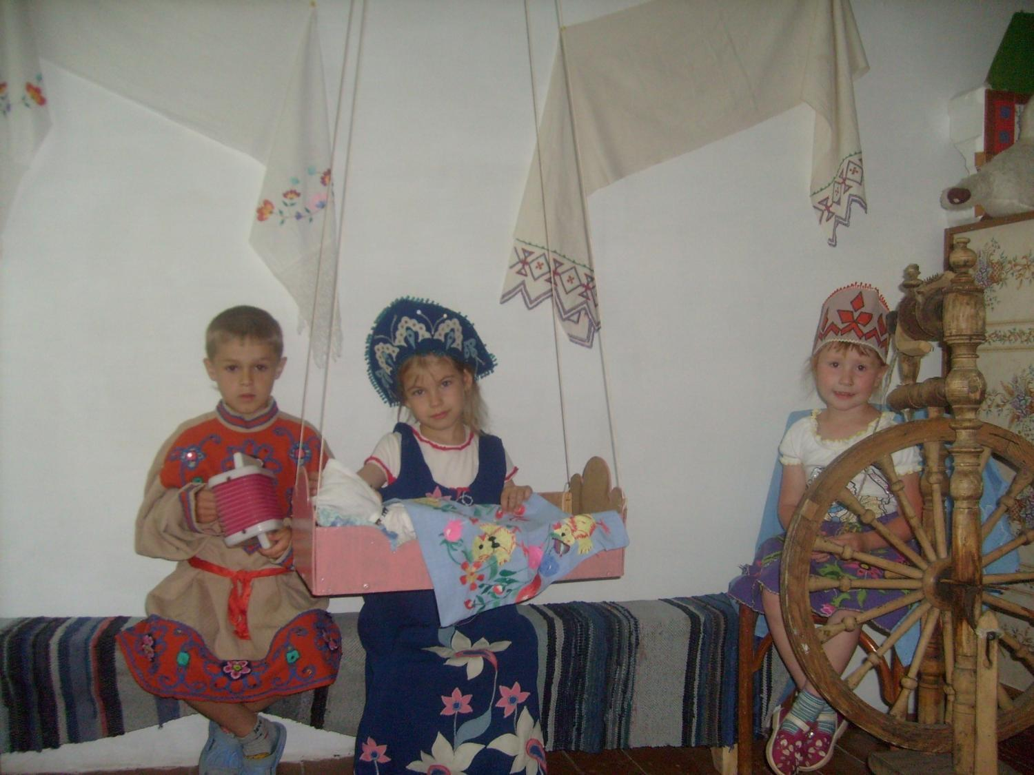

Slide 10
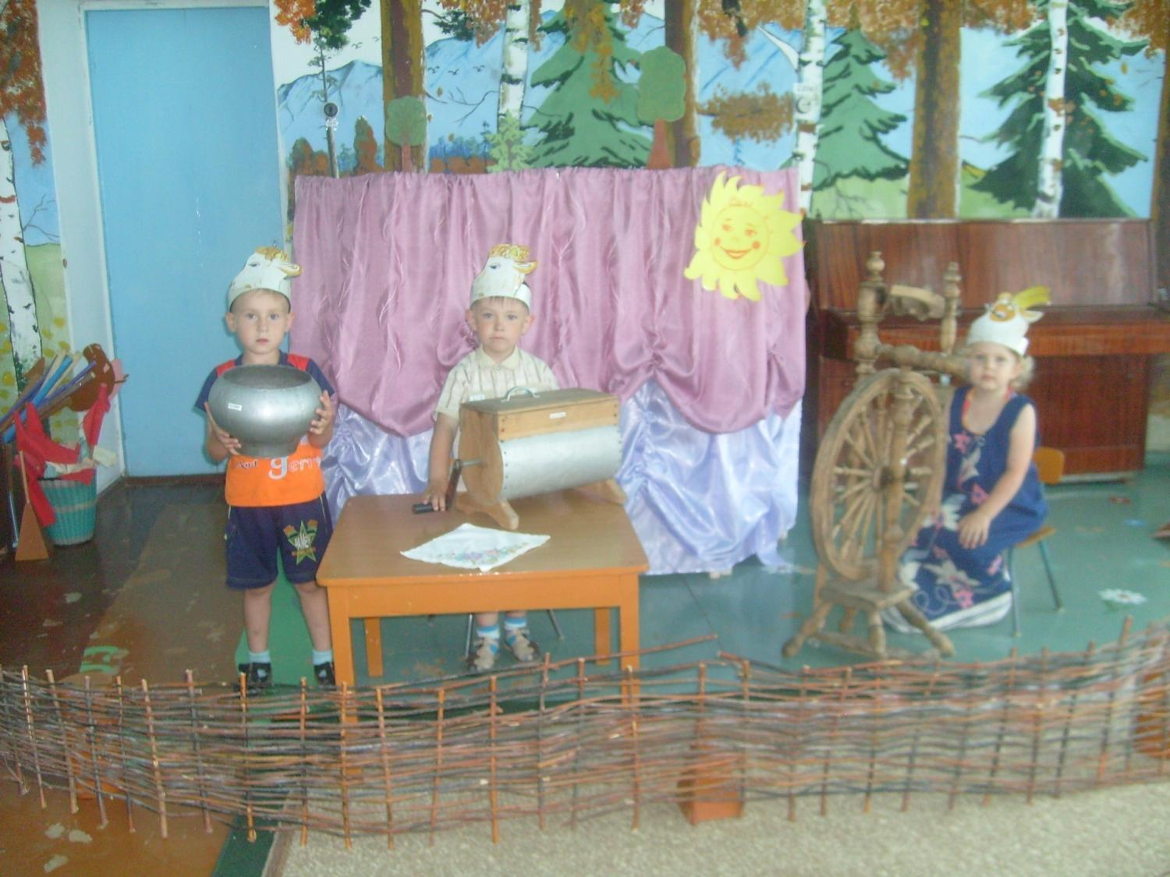

Slide 11
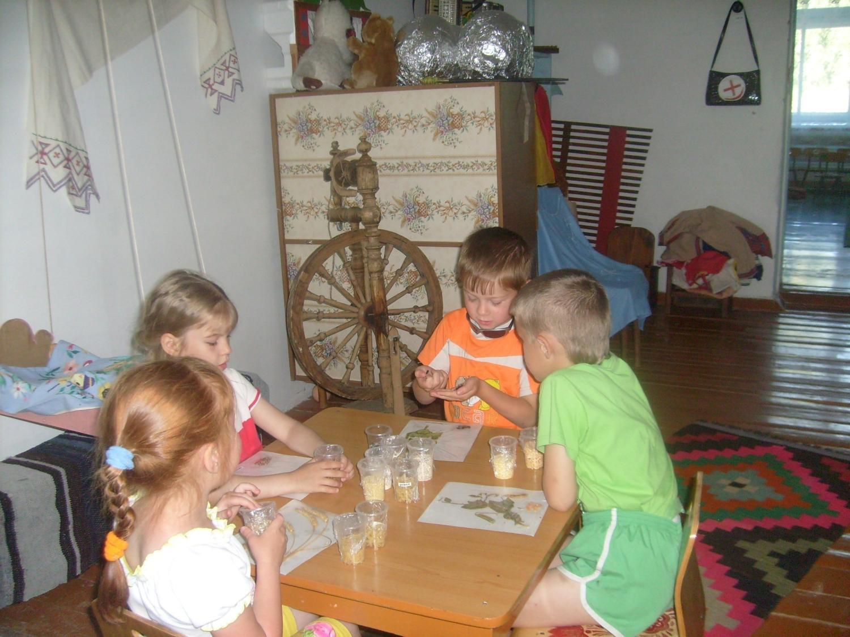
«Что выращивают наши папы?»

Slide 12
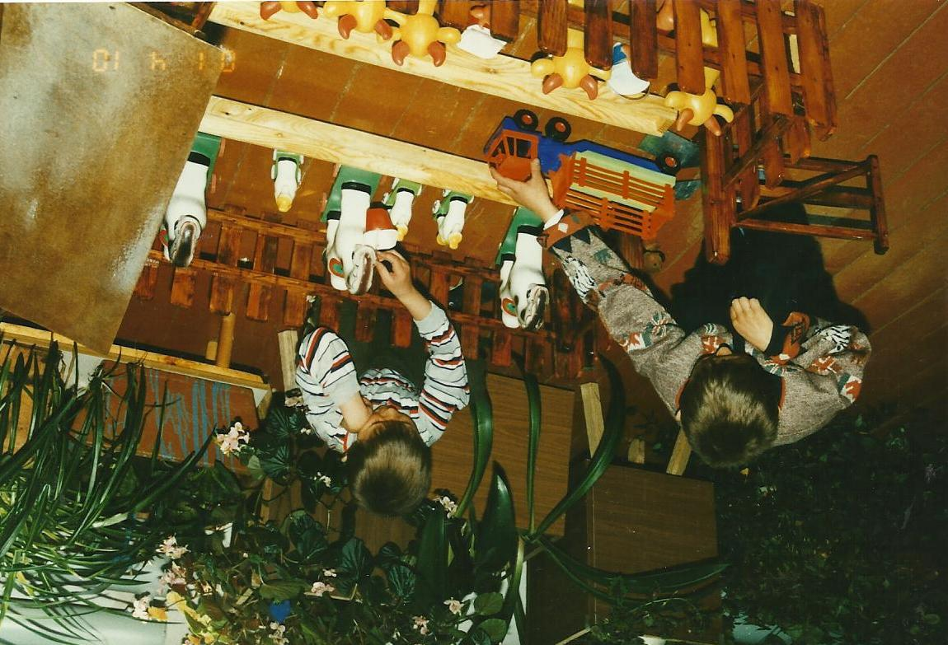

Slide 13
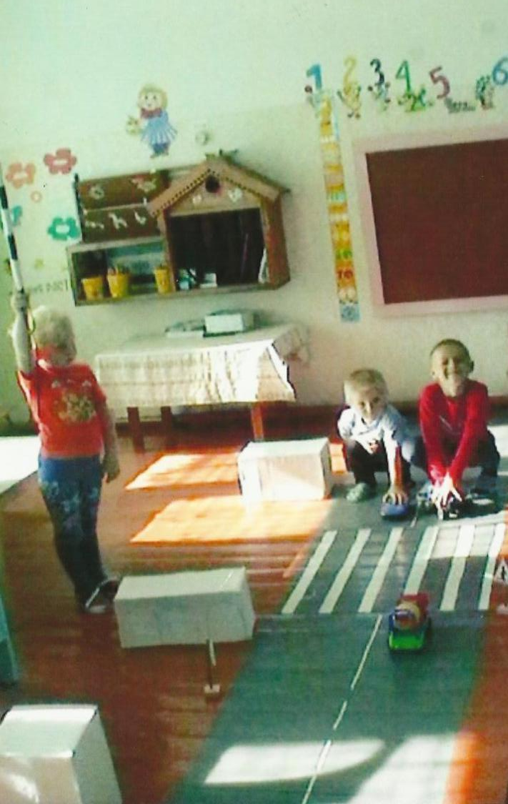

Slide 14
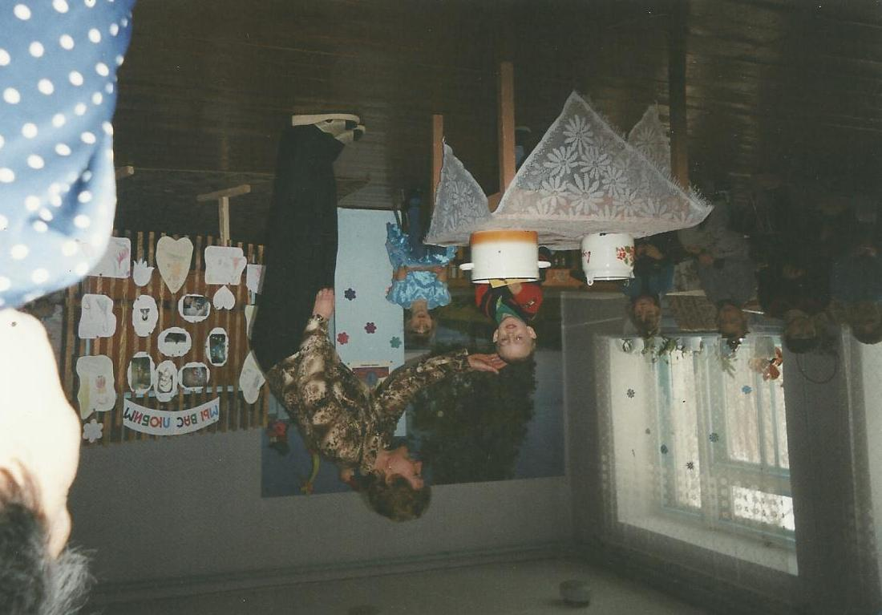
«Знакомство с бабушкиными игрушками»

Slide 15
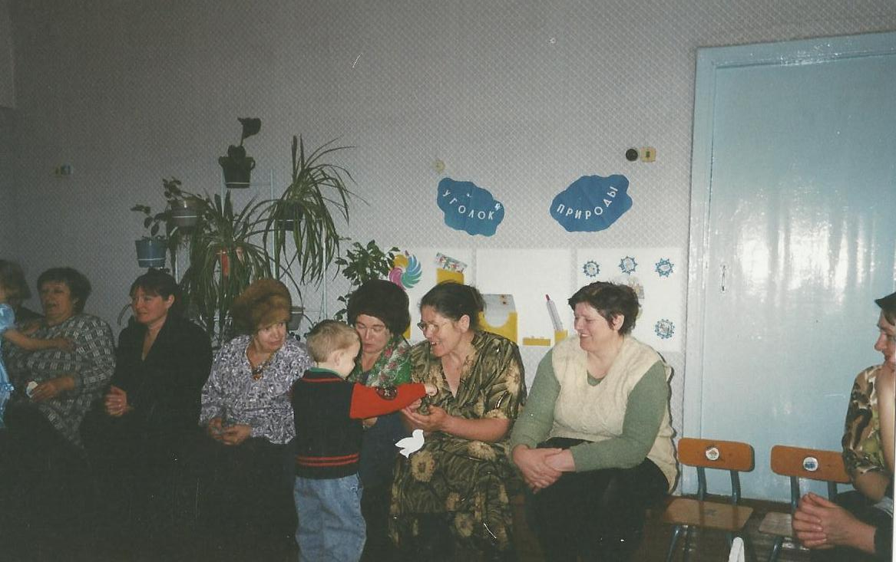

Slide 16
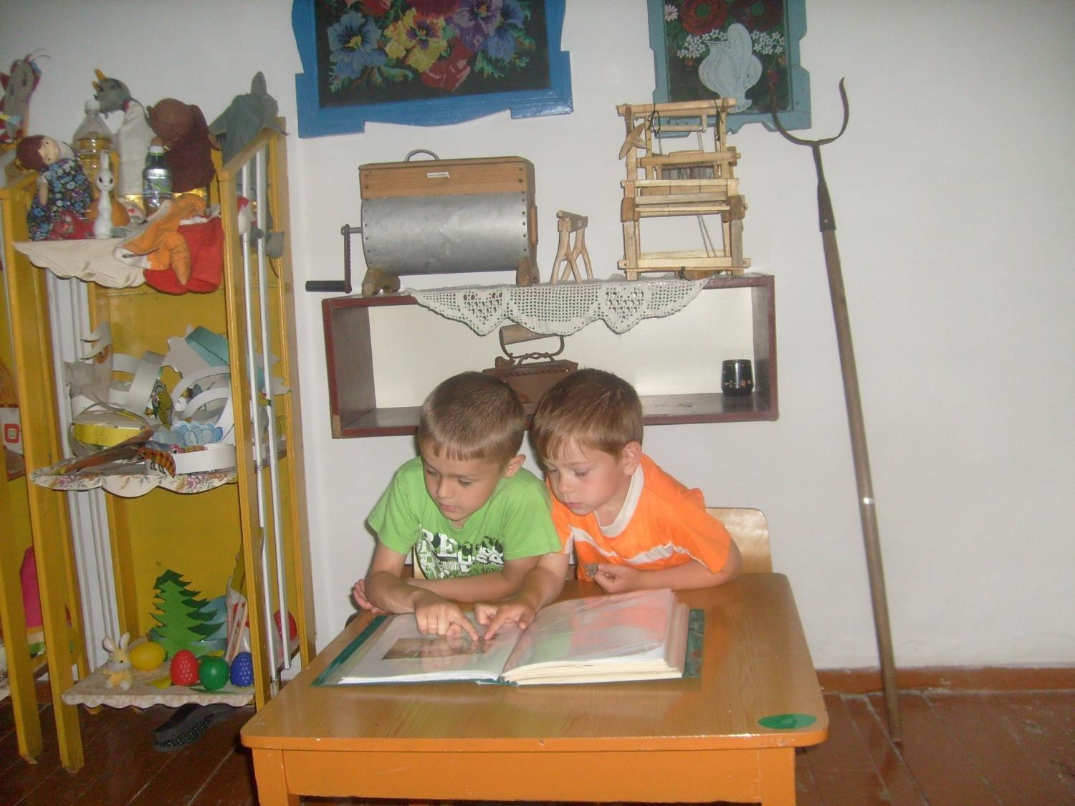

Slide 17
